Slide 1
Front-end: basis week 2

Slide 2
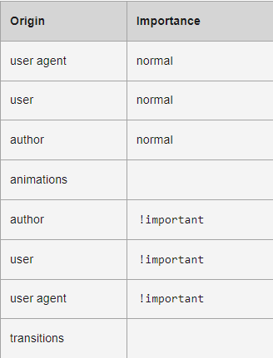
Cascading (Prioriteiten)
2 selectoren identiek ➔ Onderste wint
Stijlregels worden toegepast in vaste volgorde
Voor meer info → https://developer.mozilla.org/en-US/docs/Web/CSS/Cascade

Slide 3
Cascading (Specificiteit)
Specificiteit word uitgedrukt met 4 getallen (a,b,c,d)
A : inline style (Ja? → 1 Anders 0 )
B : aantal id selectors
C : aantal klasse, pseudo-klasse en atribuut selectors
D : aantal element en pseudo-element selectors
Hoe hoger dit getal hoe hoger de specificity
Hoogste getal word uitgevoerd
Specificity gelijk voor 2? ➔ laatste wint
Voor meer info → https://developer.mozilla.org/en-US/docs/Web/CSS/Specificity

Slide 4
Cascading (Specificiteit)
Volgorde | Selector | Specificity (a,b,c,d)
 | Style=""
 | div p {}
 | div#content {}
 | p.comment{}
 | #content {}
 | #content .datePosted {}
 | p {}
 | #wrapper #content {}
 | p.comment .dateposted {}
 | h1,h2,h3(,=een opsomming)

Slide 5
Cascading (Specificiteit)
p.message {color: green;}
#home #warning p.message {color: yellow;}
#warning p.message {color: white;}
body#home div#warning p.message {color: blue;}
p {color: teal;}
* body#home>div#warning p.message {color: red;}
#warning p {color: black;}

Slide 6
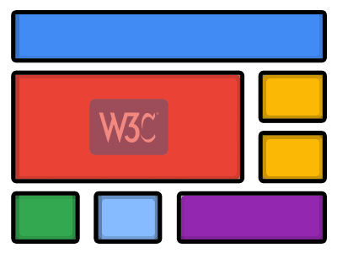
Grid
Voor meer info → https://css-tricks.com/snippets/css/complete-guide-grid/

Slide 7
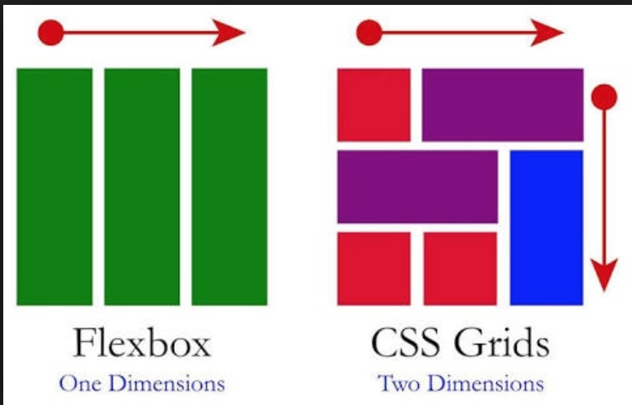
Flex-box
Voor meer info → https://css-tricks.com/snippets/css/a-guide-to-flexbox/

